Slide 1
인공 신경망
퍼셉트론의 이해

Slide 2
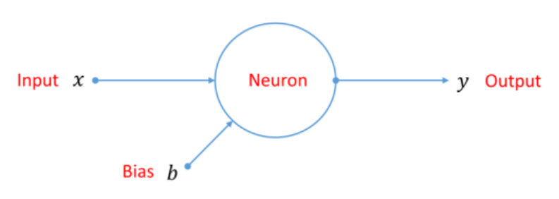
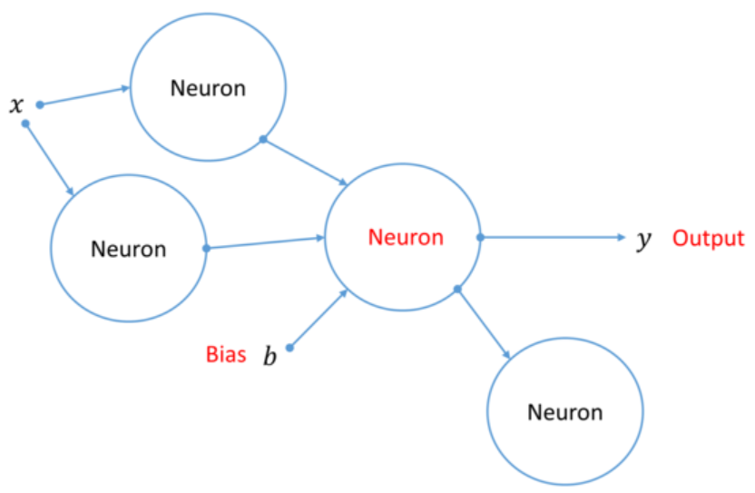
인공 신경 세포(Artificial Neuron)
뉴런
입력
편향(bias)
신경망(network)
뉴런의 연결

Slide 3
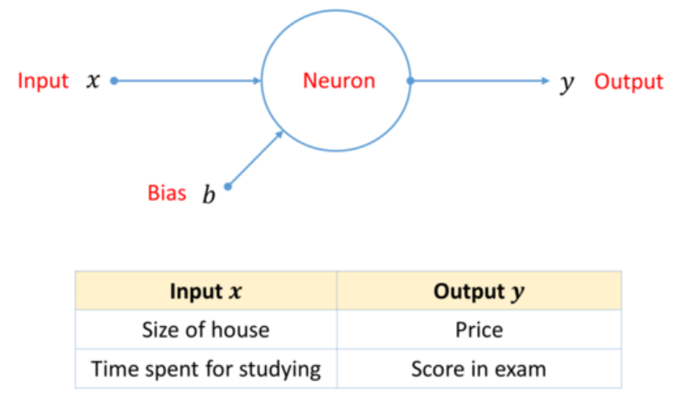
입력과 출력
편향(bias)
편향을 조정해 출력을 맞춤

Slide 4
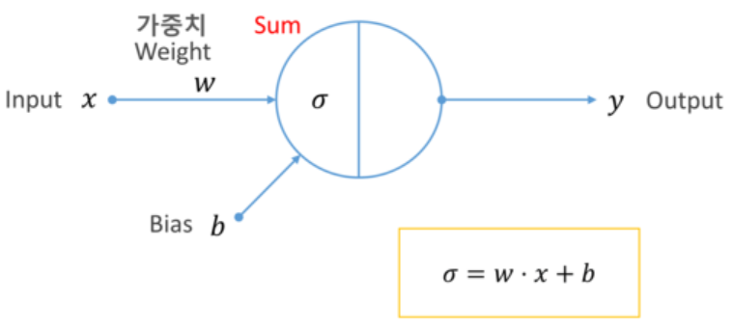
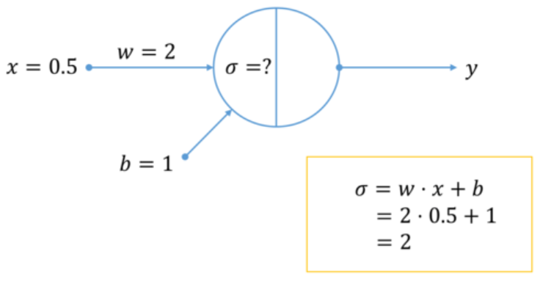
뉴런 연산
뉴런 식
가중치와 편향

Slide 5
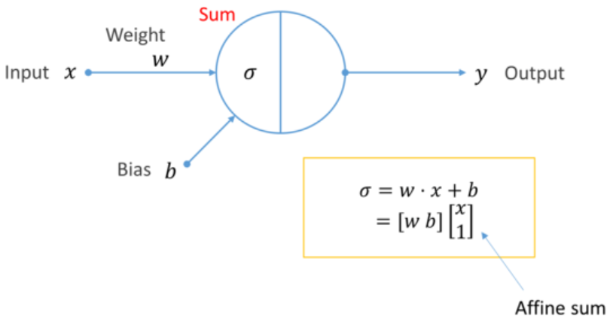
행렬 곱 연산
행렬의 곱

Slide 6
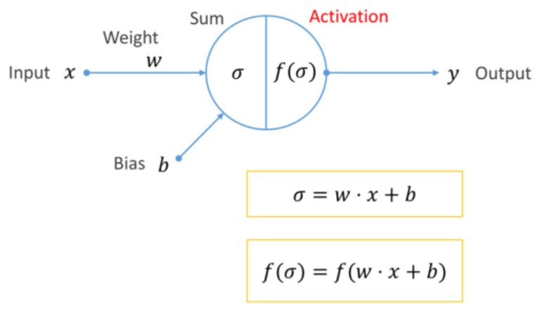
활성화
활성화 함수
뉴런의 출력 값을 정하는 함수

Slide 7
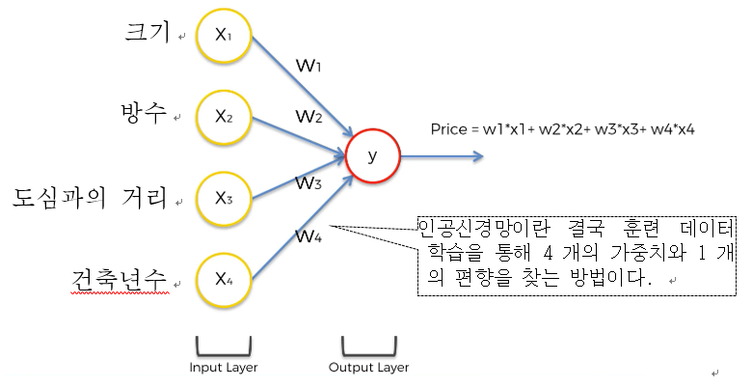
간단한 예
편향 b = 0
활성화 함수
항등 함수 y = x

Slide 8
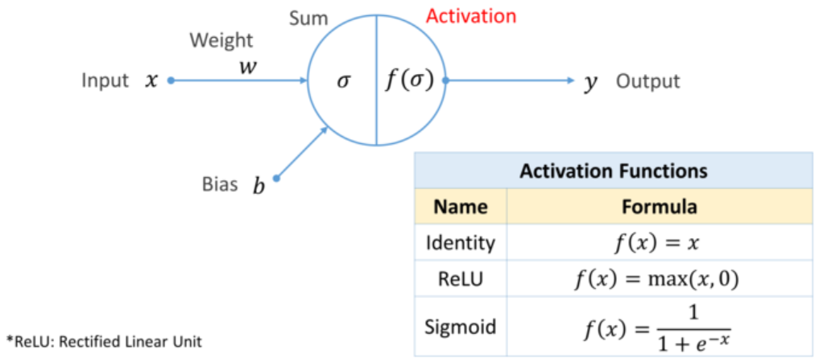
활성화 함수 ReLU, sigmoid
ReLU(교재 p43)
Rectified(정류된) Linear Unit(선형 함수, y=x를 의미)
선형 함수를 정류하여 0 이하는 모두 0으로 한 함수
max(x, 0)
양수만 사용
2010년 이후
층이 깊어질수록(deep) 많이 활용
양수를 그대로 반환하므로 값의 왜곡이 적어지는 효과
토론토 대학 힌트 교수
Sigmoid
s자 형태의 곡선이라는 의미
예전에 많이 사용

Slide 9
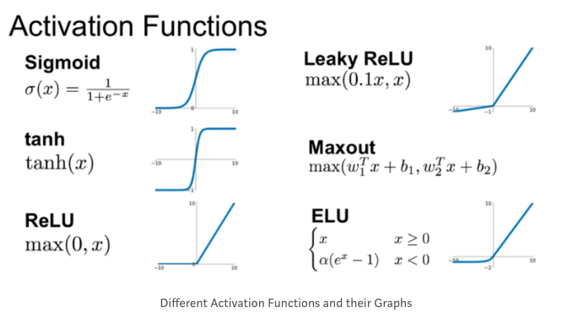
다양한 활성화 함수 종류

Slide 10
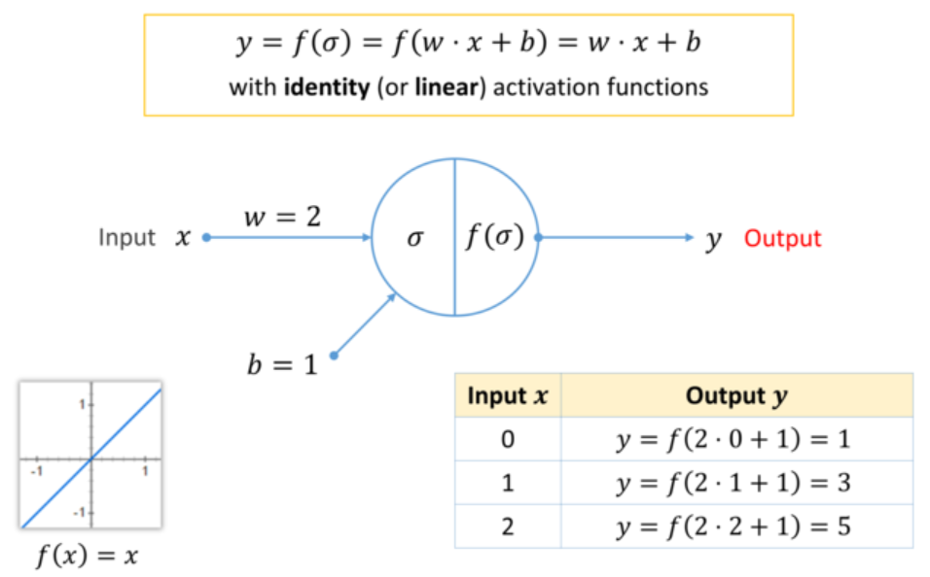
입출력의 예
출력 함수로
동일(identity) 함수(또는 리니어 함수)를 적용

Slide 11
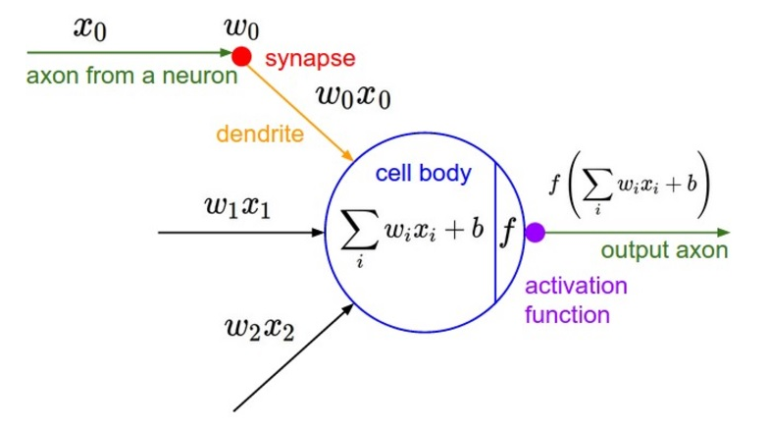
일반화된 인공신경망
신경 접합부
축색돌기
신경의 조직

Slide 12
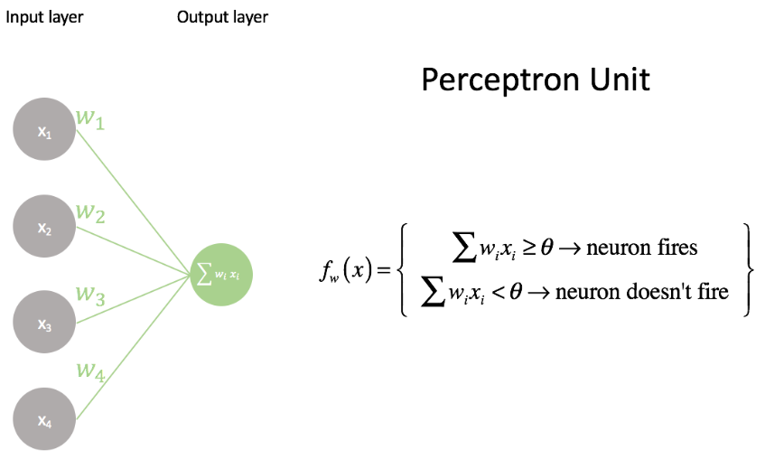
활성화 함수와 편향
결과 값이 임계 값 역할
결과가 임계 값 이상이면 활성화
결과가 임계 값 미만이면 비활성화

Slide 13
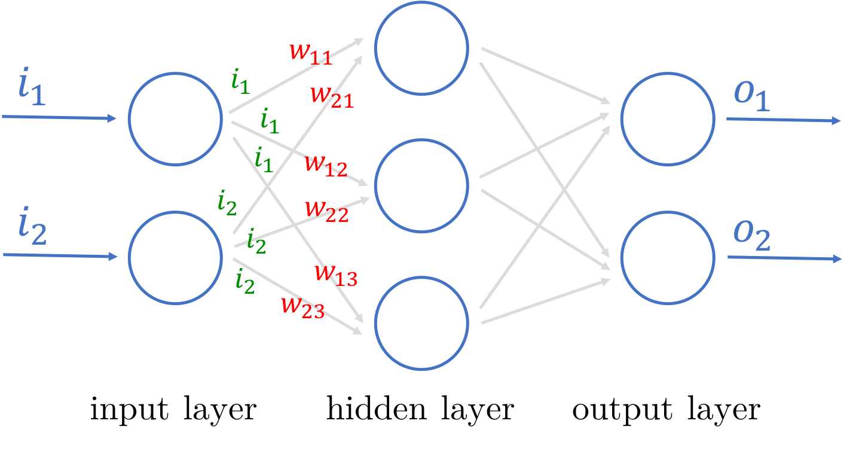
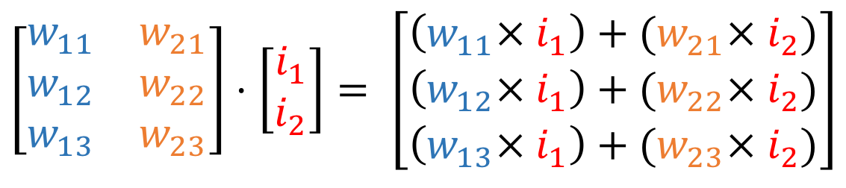
입력 2개, 출력 3개인 신경망 연산

Slide 14
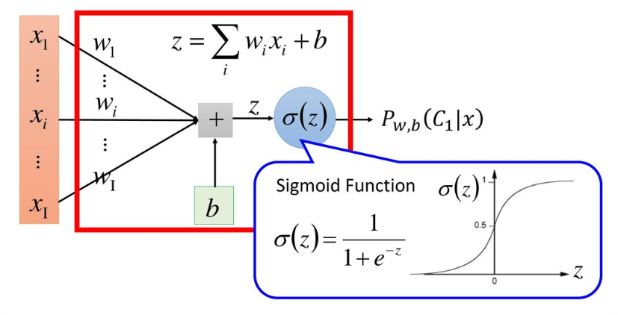
인공신경망의 시그모이드 함수
활성화 함수의 예
시그모이드 함수
출력 값이 (0~1)

Slide 15
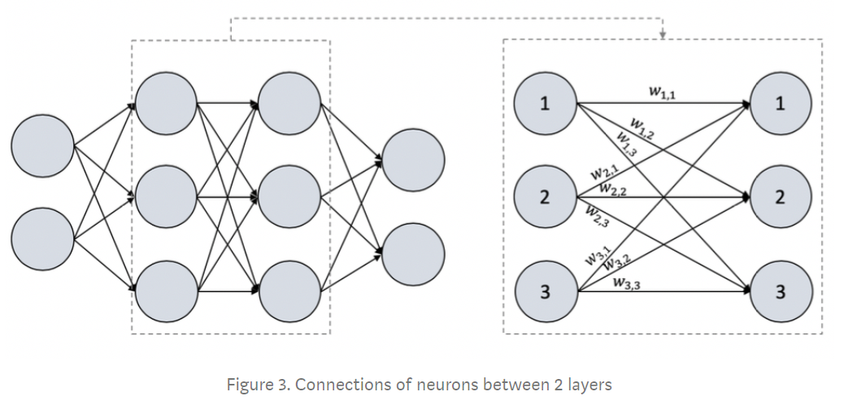
가중치
3 × 3의 가중치 실수
층, layer라고 부름
https://towardsdatascience.com/neural-networks-i-notation-and-building-blocks-817b1d2ea04b

Slide 16
인공 신경망
행렬 연산

Slide 17
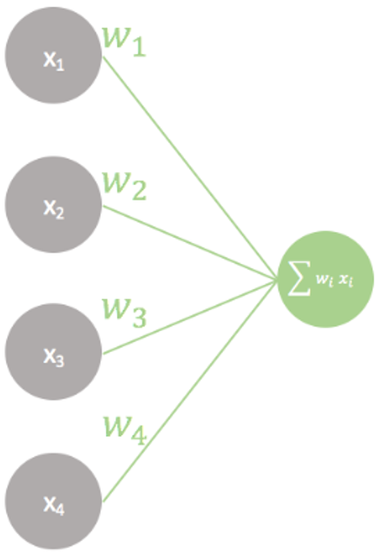
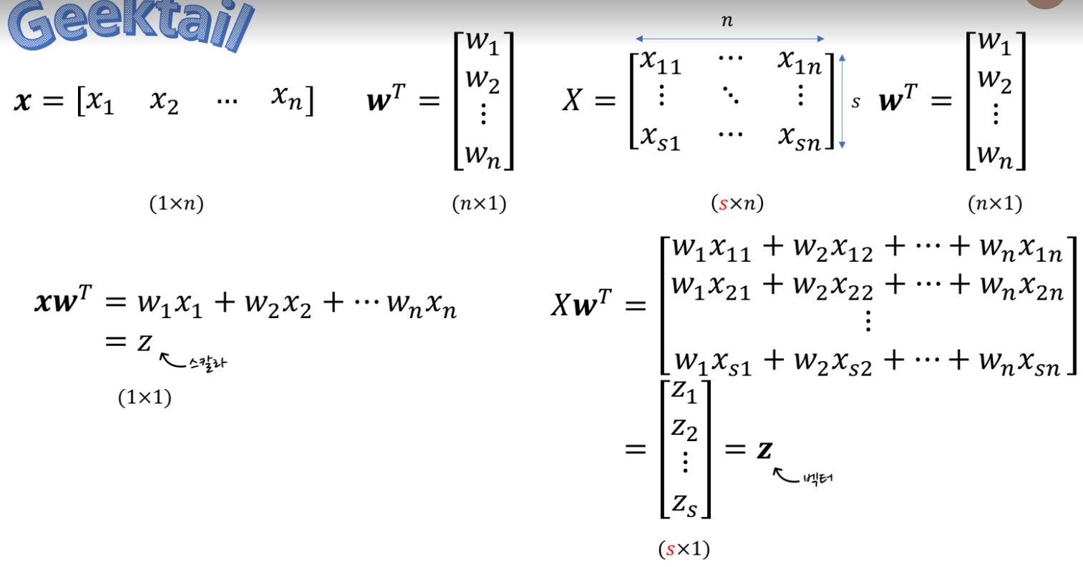
입력의 특징(x₁ x₂ x₃ … x_{i})과 입력의 자료 수
특징 n개가 있는 뉴런 신경망에서 하나의 출력 계산
샘플 수 1개에 대한 계산
샘플 수 s개에 대한 계산
n: MNIST 손글씨에서 손글씨 이미지 하나의 펙셀 수인 786(28 x 28)을 의미
s: MNIST 손글씨에서 훈련 데이터 6만개에서 6만을 의미

Slide 18
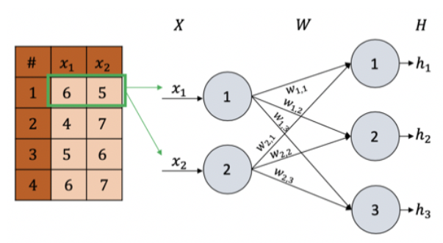
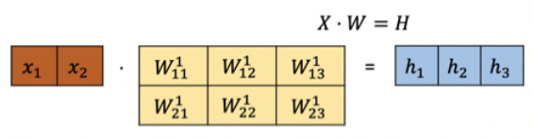
신경망 행렬 계산
특징 2개
샘플 수 4
중간층 뉴런
수 3
(1 x 2) (2 x 3) (1 x 3)

Slide 19
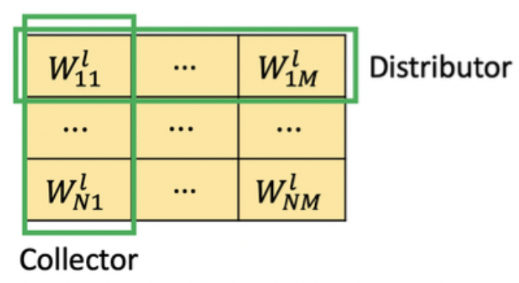
뉴런 계산
입력
출력
입력 기준
출력 기준

Slide 20
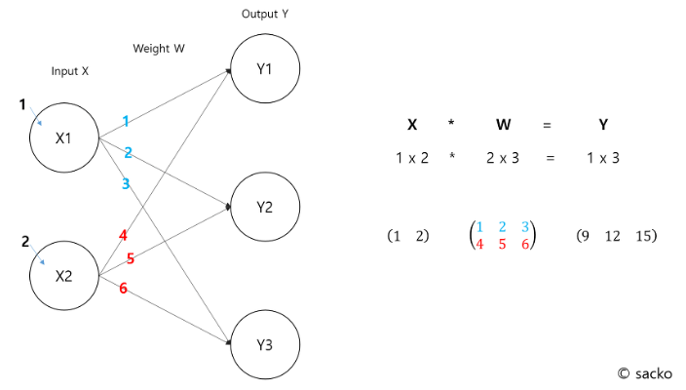
계산 사례

Slide 21
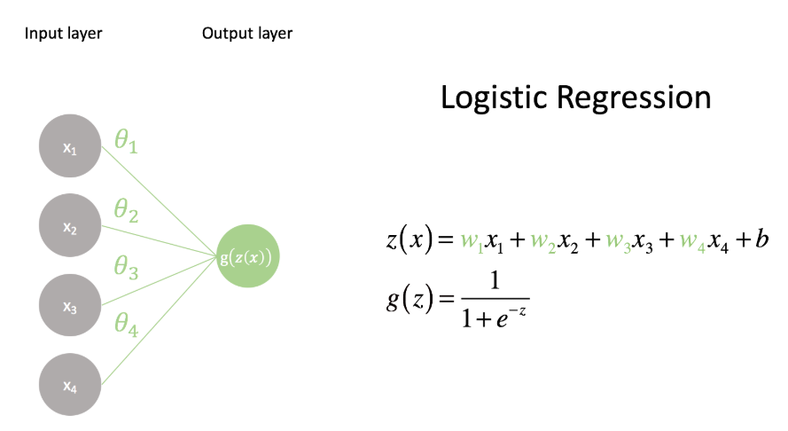
하나의 출력 뉴런 연산
활성화 함수로 시그모이드 함수 적용

Slide 22
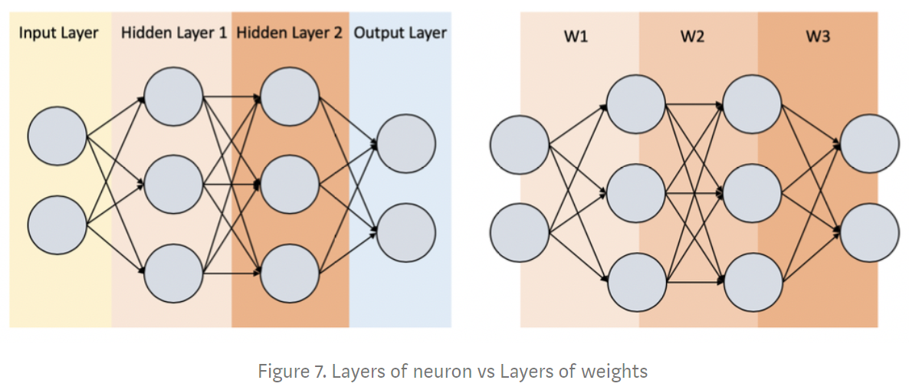
층과 가중치
뉴런 층과 가중치 층
뉴런이 있는 층

Slide 23
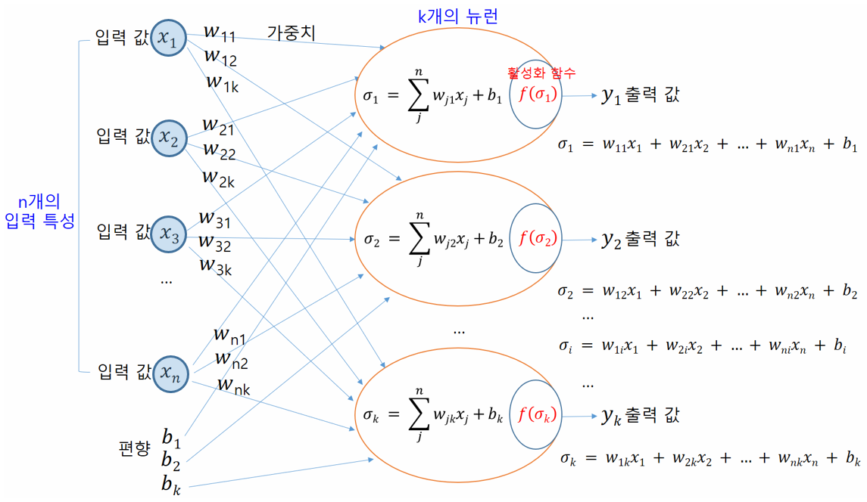
간단한 MLP 페셉트론 연산식
n 개의 입력 특성과 k개의 퍼셉트론에서의 연산식

Slide 24
다음부터 강의시작

Slide 25
활성화 함수 그리기

Slide 26
실습 파일
파일 생성
21-7-neuron-activation-dense.ipynb

Slide 27
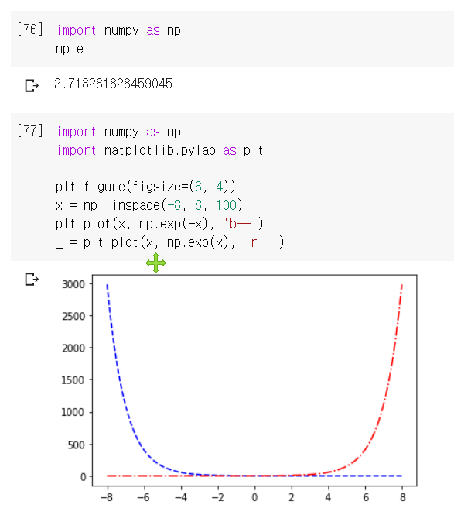
자연수와 자연수의 지수 승
e
자연수, 오일러 수
2.71828
y = e^{-x}
y = e^{x}

Slide 28
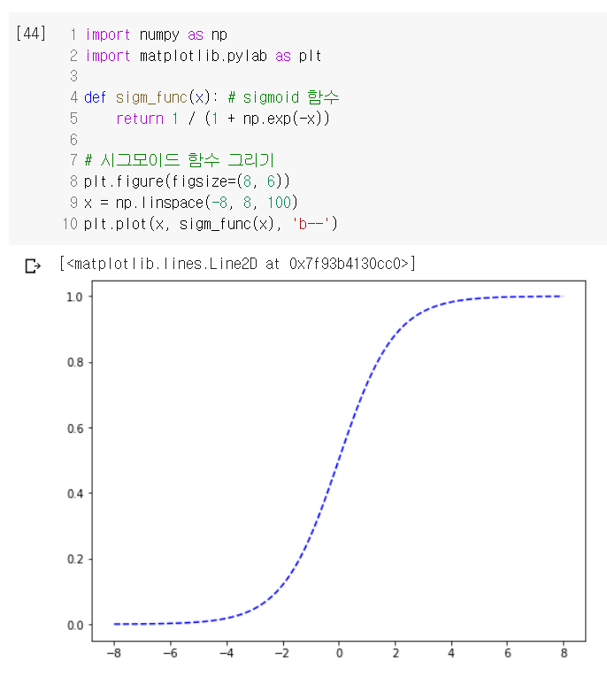
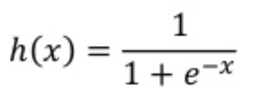
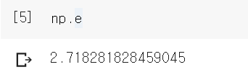
시그모이드 함수
S자 곡선
(0, 1) 사이의 값

Slide 29
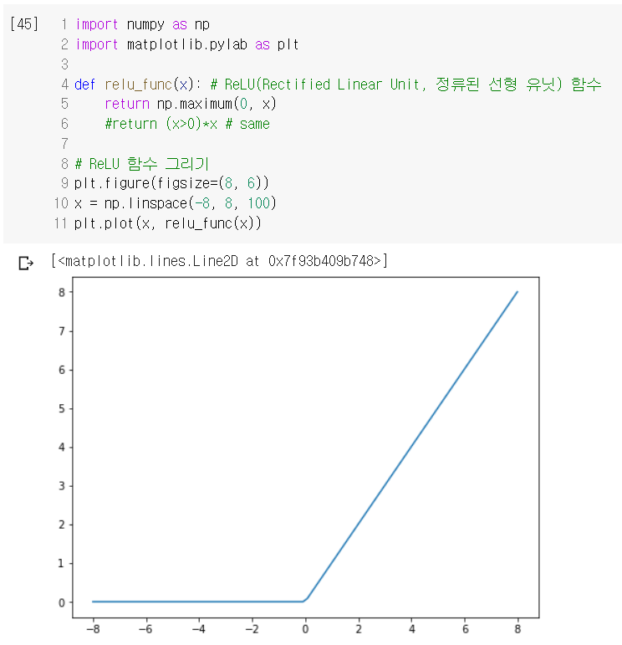
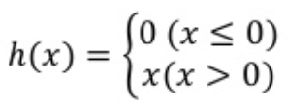
ReLU 함수
x
0, 음수면 0
양수면 x

Slide 30
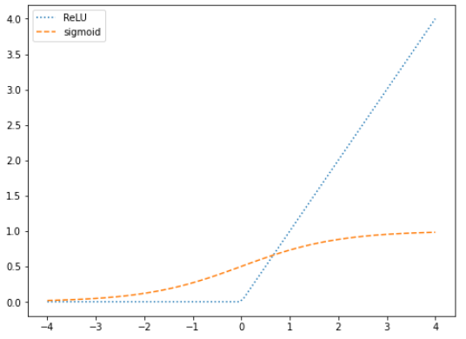
시그모이드 ReLU 함께 그리기
import numpy as np
import matplotlib.pylab as plt
# ReLU(Rectified Linear Unit
# (정류된 선형 유닛) 함수
def relu_func(x):
return np.maximum(0, x)
#return (x>0)*x # same
def sigm_func(x): # sigmoid 함수
return 1 / (1 + np.exp(-x))
# 그래프 그리기
plt.figure(figsize=(8, 6))
x = np.linspace(-4, 4, 100)
y = np.linspace(-0.2, 2, 100)
plt.plot(x, relu_func(x), linestyle=':', label="ReLU")
plt.plot(x, sigm_func(x), linestyle='--', label="sigmoid")
plt.legend(loc='upper left')

Slide 31
다양한 활성화 함수
import numpy as np
import matplotlib.pylab as plt
def identity_func(x): # 항등함수
return x
def linear_func(x): # 1차함수
return 1.5 * x + 1 # a기울기(1.5), Y절편b(1) 조정가능
def tanh_func(x): # TanH 함수
return np.tanh(x)
def relu_func(x): # ReLU(Rectified Linear Unit, 정류된 선형 유닛) 함수
return np.maximum(0, x)
#return (x>0)*x # same
def sigm_func(x): # sigmoid 함수
return 1 / (1 + np.exp(-x))
# 그래프 그리기
plt.figure(figsize=(12, 8))
x = np.linspace(-2, 4, 100)
plt.plot(x, identity_func(x), linestyle='--', label="identity")
plt.plot(x, linear_func(x), linestyle=':', label="linear")
plt.plot(x, tanh_func(x), linestyle='-.', label="tanh")
plt.plot(x, relu_func(x), linestyle='-', label="ReLU")
plt.plot(x, sigm_func(x), linestyle='--', label="sigmoid")
plt.legend(loc='upper left')

Slide 32
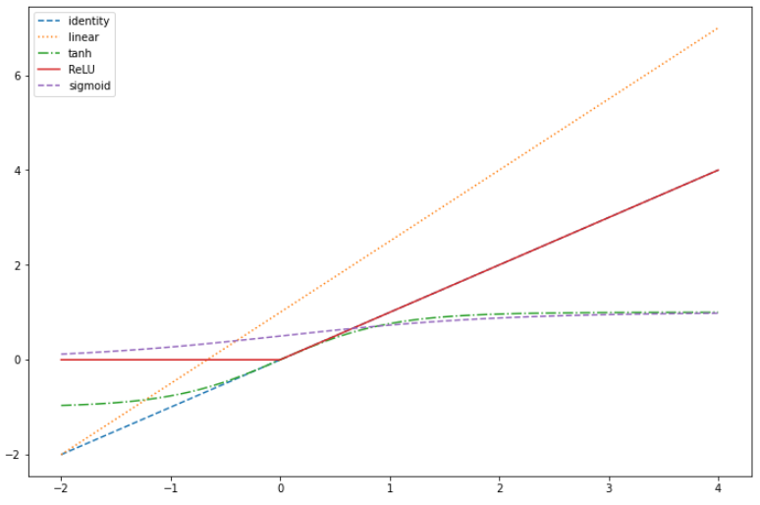
활성화 함수 결과

Slide 33
인공 신경망
행렬 연산 코드

Slide 34
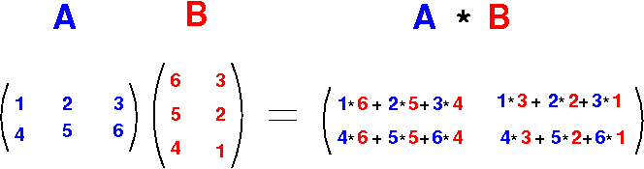
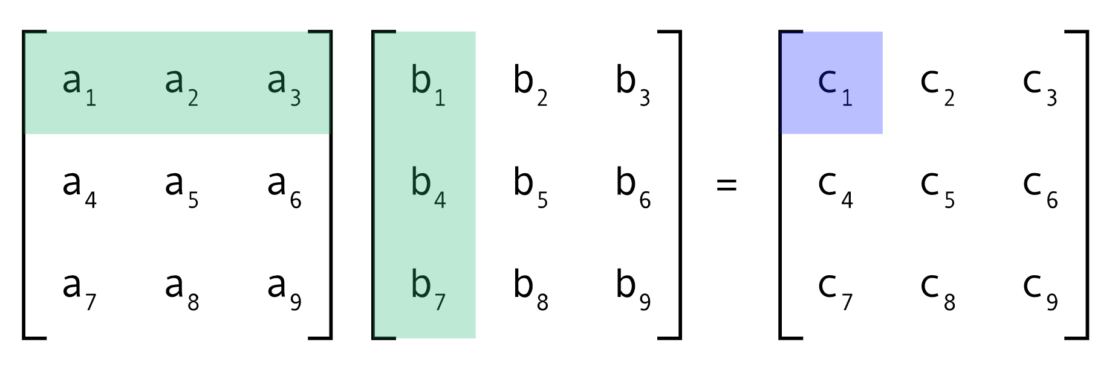
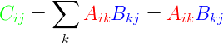
선형 대수
행렬 연산
행렬 곱(내적)
np.dot(a, b)
a.dot(b)

Slide 35
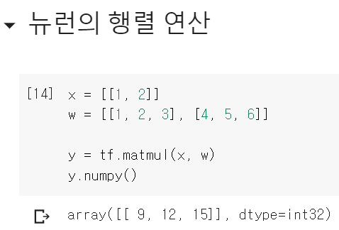
계산 사례

Slide 36
신경망 행렬 계산
특징 2개
샘플 수 4
1 2 3
4 5 6
(1 x 2) (2 x 3) (1 x 3)

Slide 37
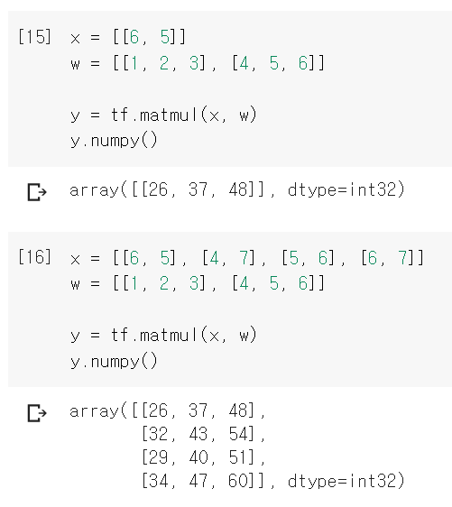
특징 2, 샘플 수 4개의 행렬 연산

Slide 38
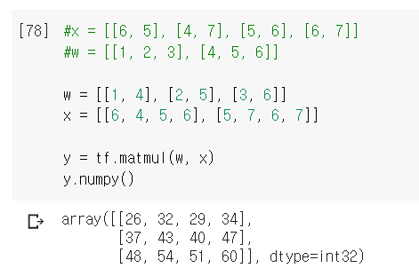
행렬의 순서를 바꾼 계산(1)
가중치와 입력 값의 순서도 수정

Slide 39
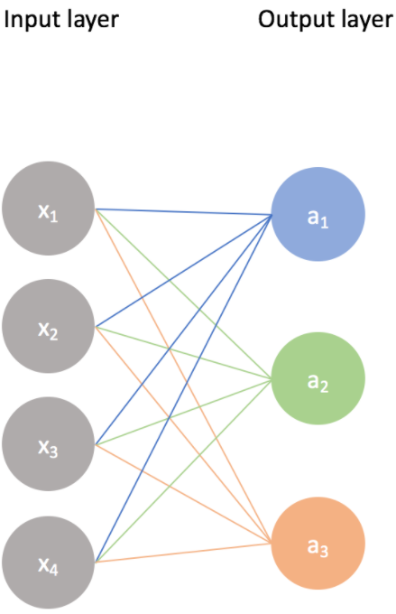
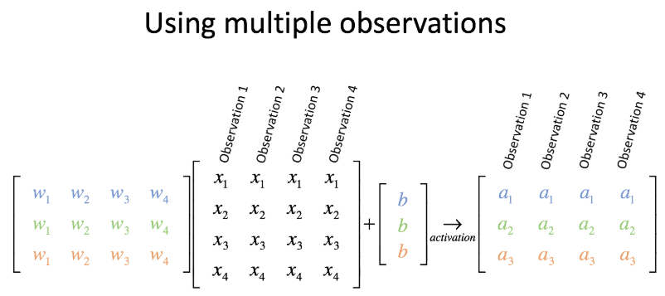
행렬의 순서를 바꾼 계산(2)
https://www.jeremyjordan.me/intro-to-neural-networks/

Slide 40
논리 게이트 AND OR XOR
신경망 구현

Slide 41
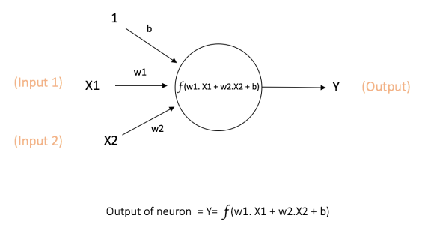
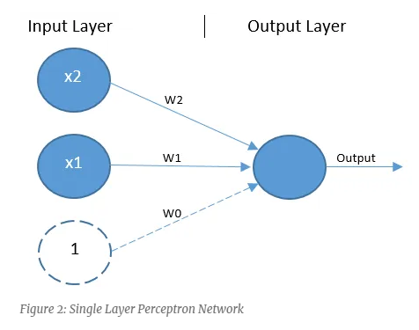
AND 게이트 구현
뉴런 구조
입력 2개, 편향, 출력 1
구할 값
가중치 2개와 편향 1개
x1 | x2 | y
0 | 0 | 0
0 | 1 | 0
1 | 0 | 0
1 | 1 | 1
1 1
1

Slide 42
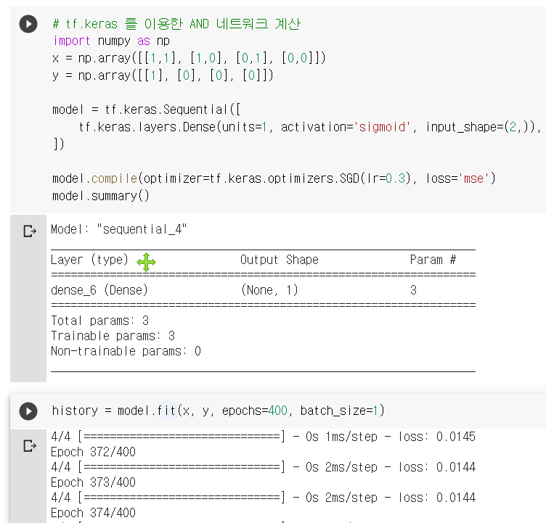
bias

Slide 43
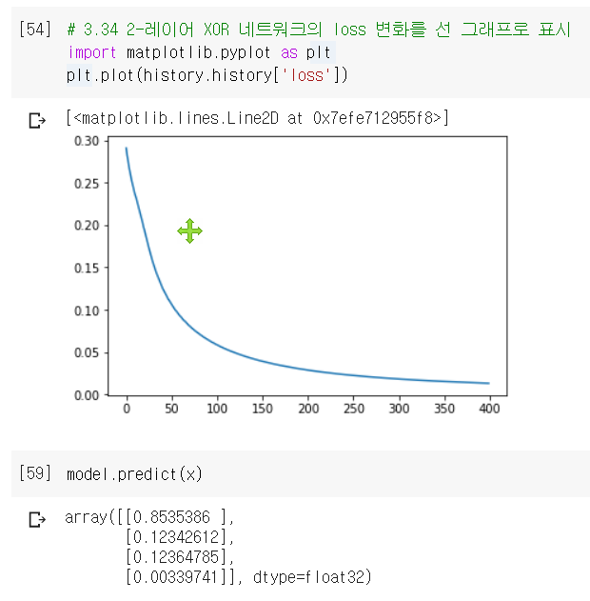
손실 값 그래프와 결과 예측

Slide 44
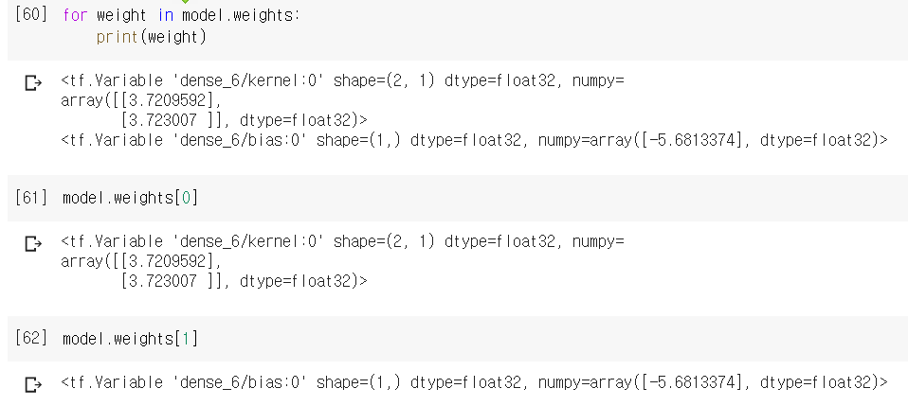
가중치와 편향 값 알아 보기
bias

Slide 45
OR 게이트 구현
여러분이 직접 해 보세요.

Slide 46
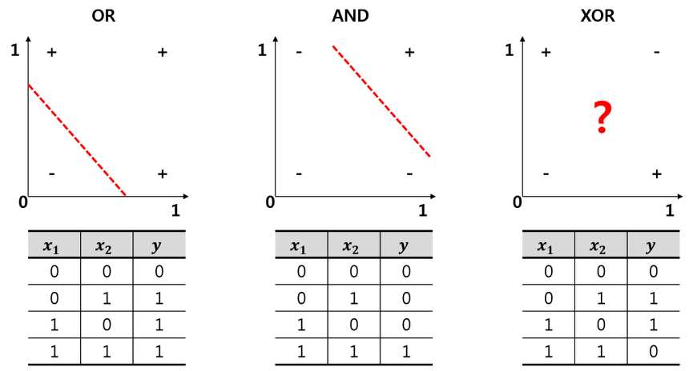
XOR 문제
하나의 퍼셉트론으로는 XOR 게이트는 불가능
마빈 민스키와 시모어 페퍼트가 증명
첫 AI 겨울의 계기

Slide 47
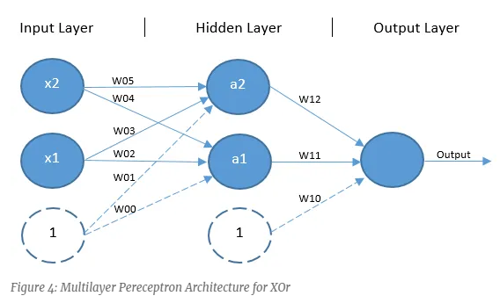
XOR 해결
뉴런 3 개의 2층으로 가능
모델이 구해야 할 총 매개변수(가중치와 편향)
3 * 2 + 3 * 1 = 9개

Slide 48
Sequential 모델
Dense 층
가장 기본적인 층
인자 units, activation
뉴런 수와 활성화 함수
인자 input_shape
첫 번째 층에서만 정의
입력의 차원을 명시
(2, )
2개의 입력을 받는 1차원
x = np.array([[1,1], [1,0], [0,1], [0,0]])
y = np.array([[0], [1], [1], [0]])
model = tf.keras.Sequential([
tf.keras.layers.Dense(units=2, activation='sigmoid', input_shape=(2,)),
tf.keras.layers.Dense(units=1, activation='sigmoid')
])

Slide 49
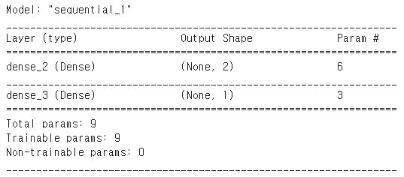
Sequential 모델과 딥러닝 구조
입력, 은닉, 출력 층
패러미터 수
(입력측 뉴런 수 + 1) * (출력측 뉴런 수)
x = np.array([[1,1], [1,0], [0,1], [0,0]])
y = np.array([[0], [1], [1], [0]])
model = tf.keras.Sequential([
tf.keras.layers.Dense(units=2, activation='sigmoid', input_shape=(2,)),
tf.keras.layers.Dense(units=1, activation='sigmoid')
])
3 * 1
3 * 2

Slide 50

XOR 게이트 구현 소스
# 3.27 tf.keras 를 이용한 XOR 네트워크 계산
import tensorflow as tf
import numpy as np
x = np.array([[1,1], [1,0], [0,1], [0,0]])
y = np.array([[0], [1], [1], [0]])
model = tf.keras.Sequential([
tf.keras.layers.Dense(units=2, activation='sigmoid', input_shape=(2,)),
tf.keras.layers.Dense(units=1, activation='sigmoid')
])
model.compile(optimizer=tf.keras.optimizers.SGD(lr=0.3), loss='mse')
model.summary()
# 3.28 tf.keras 를 이용한 XOR 네트워크 학습
history = model.fit(x, y, epochs=2000, batch_size=1)
# 3.29 tf.keras 를 이용한 XOR 네트워크 평가
print(model.predict(x))
# 3.30 XOR 네트워크의 가중치와 편향 확인
for weight in model.weights:
print(weight)

Slide 51


가중치와 model.weights
가중치 결과
층/kernel
편향 결과
층/bias
[b0, b1] [b]

Slide 52

XOR 모델의 학습 과정 시각화
손실(loss) 또는 오류 값의 변화
가로는 에폭의 수
학습 횟수가 증가하면서 계속 손실은 작아짐
# 3.34 2-레이어 XOR 네트워크의 loss 변화를 선 그래프로 표시
import matplotlib.pyplot as plt
plt.plot(history.history['loss'])

